Slide 1
МУНИЦИПАЛЬНОЕ ДОШКОЛЬНОЕ ОБРАЗОВАТЕЛЬНОЕ УЧРЕЖДЕНИЕ
МДОУ «Детский сад №8»
Г.Ярославль 2024 г.
«День семьи, любви и верности»

Slide 2
Цель:
- Познакомить детей с историей возникновения праздника.
- Воспитать у детей любовь к своей семье и своим родственникам, уважение к ним.
- Воспитывать бережное отношение к семье.
- Активизировать словарный запас речи.
- Возрождать семейные традиции.
Предварительная работа: составление рассказов о себе и своей семье; рисование портретов членов семьи; совместная работа с родителями по составлению семейного древа; чтение художественной литературы.
Итог мероприятия в сообществе Вконтакте МДОУ «Детский сад №8» города Ярославль
https://vk.com/wall-184527458_1337

Slide 3
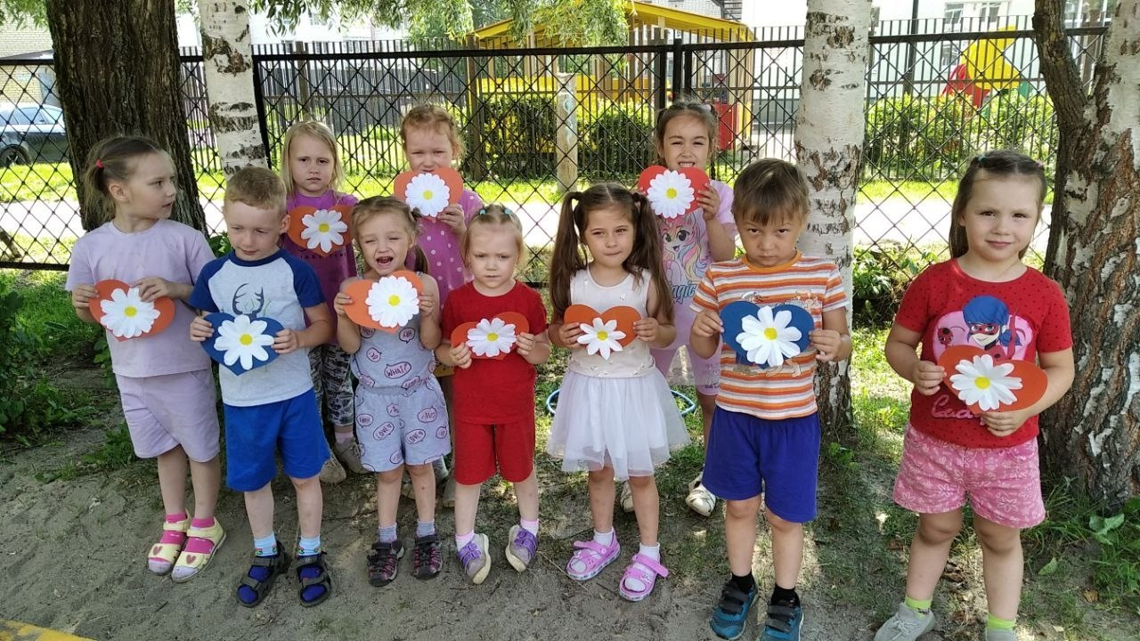
"День семьи и верности, День любви и ценностей." 👨‍👩‍👧‍👦
Наши дети приготовили для своих родителей "февроньки" (аналог "валентинок") 🌼
Полюбуйтесь на результат

Slide 4
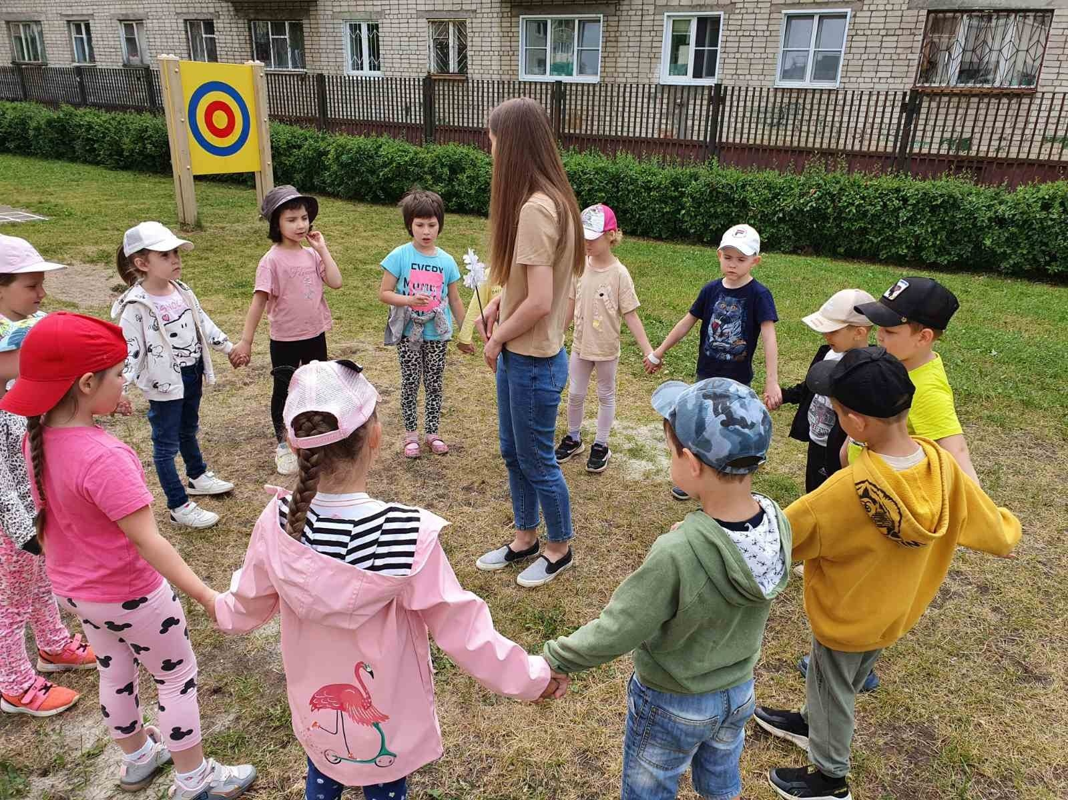
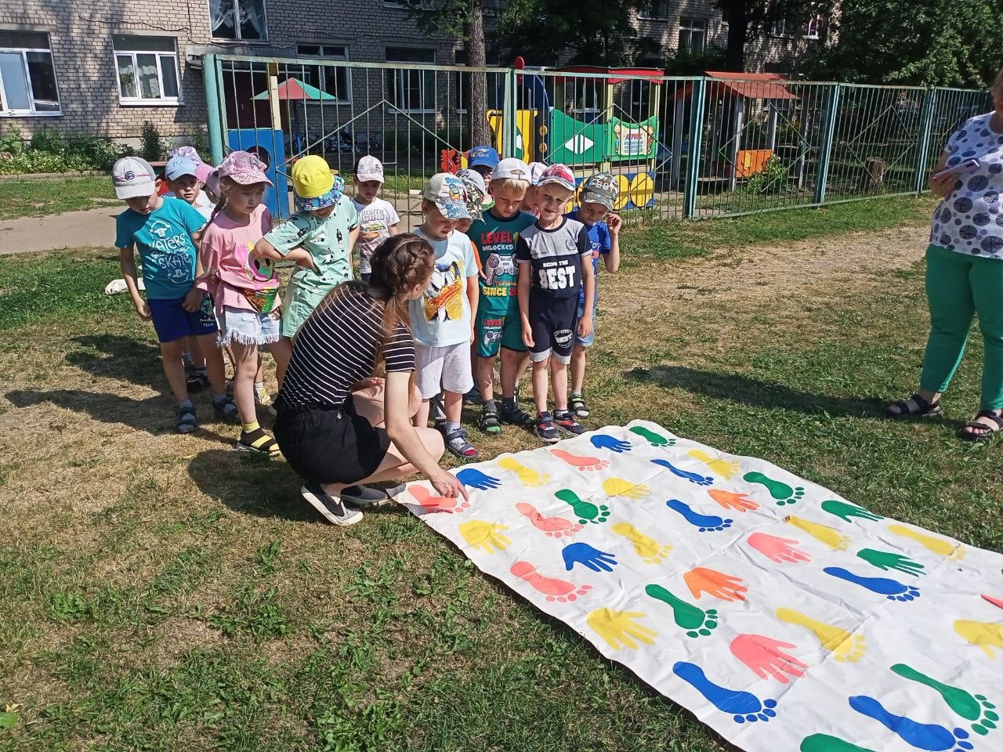

Slide 5
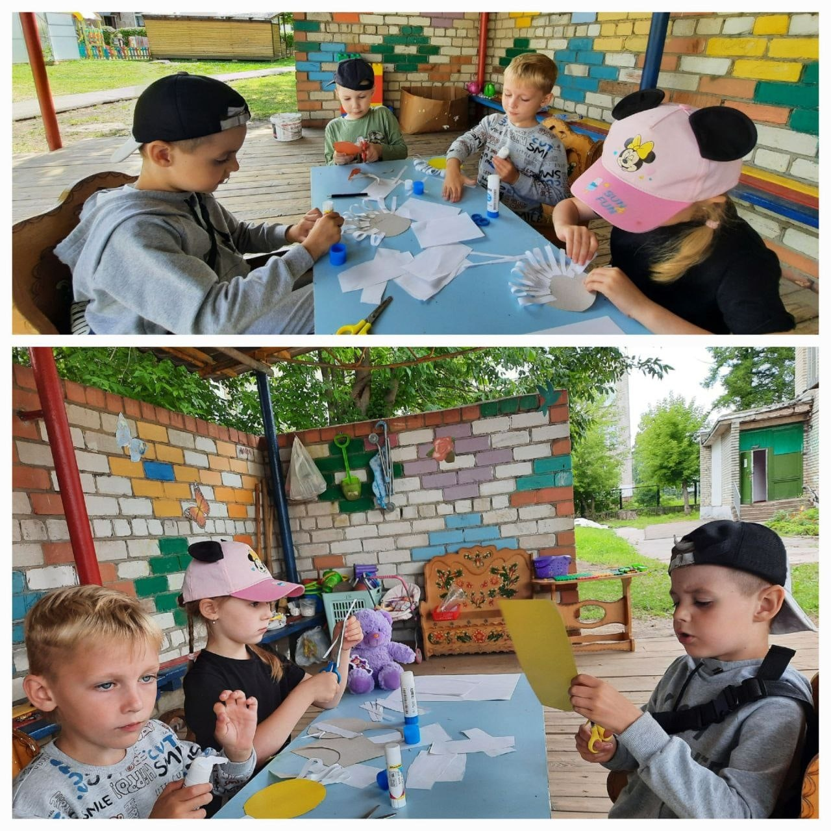
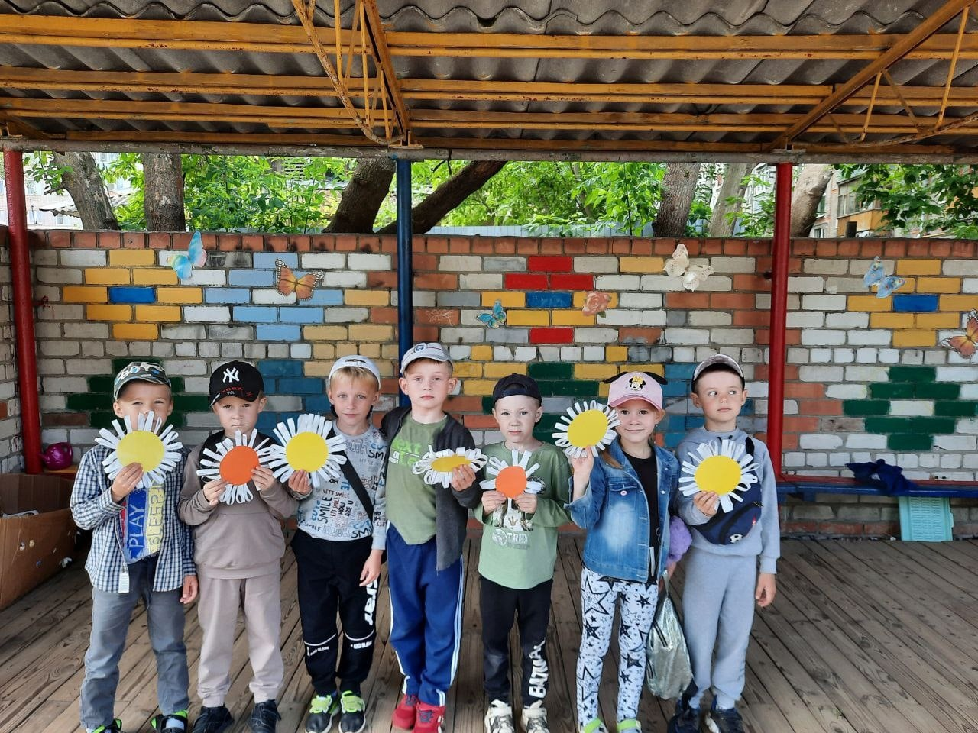

Slide 6
